Slide 1
Svět se mění – knihovna ne
Knihovna je stabilní jistota v nestabilním světě
Prof. PhDr. Tomáš Kubíček, Ph.D.

Slide 2
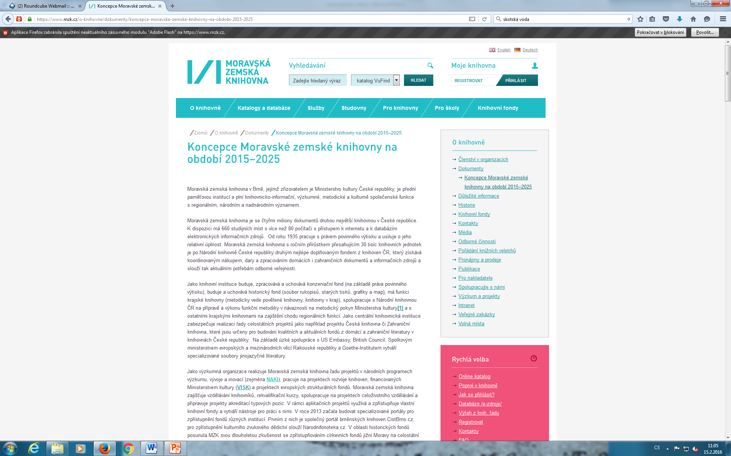

Slide 3
Co je to knihovna? a Proč je knihovna?
Hodnota instituce spočívá v podobnosti dané instituce k jistému okruhu společenských institucí (na základě podobnosti je pak součástí tohoto systému a kooperuje s těmito institucemi) a současně, vedle této „podobnosti k“ musí nést rysy, vlastnosti, funkce, které ji od těchto institucí odlišují. Na tomto principu je založena jedinečnost a smysl každé instituce ve struktuře společenského organismu.

Slide 4
Aktuální kontextové změny I.
Změna komunikačních technologií, které umožňují takový přístup k informacím, takže knihovny získávají novou konkurenci v podobě nekonečně rozpínavého virtuálního prostoru.
Změna materiální podoby knihy, která už nemusí být ukládána do regálu a není tedy místně omezena.
Produkce (či spíše nadprodukce) knih a periodik ve všech oblastech lidské činnosti (vědecké i zábavné) je taková, že knihovny nutně narážejí na své fyzické limity.
Sofistikované nástroje pro pořádání informací, které jsou schopny třídit a vyhledávat podle obsahu textu nahrazují lidskou práci a člověk nebude nikdy schopen takového výkonu jako ony.
Globalizace světa vyžaduje zapojování a vytváření systémů, které komunikují obsahy národních identit.

Slide 5
Aktuální kontextové změny II.
Není čas.
Nízká úroveň výuky.
Masifikace školství.
Snížený význam literárního života a jeho společenské reflexe .
Konzumní orientace současné společnosti.

Slide 6
Základní a neměnné funkce knihovny
Knihovny jsou nástrojem vytváření komunity.
Knihovny jsou nástrojem selekce a třídění informací.
Knihovny jsou nástrojem uchovávání a zpřístupňování médií paměti, jsou generátorem paměti (nejen shromažďovat, ale podněcovat práci)
Knihovny jsou nástrojem vyjednávání hodnot společnosti.
Knihovny jsou nástrojem kulturní identifikace.
Knihovny jsou nástrojem utváření zážitku zkušenosti s literaturou – s takovým typem fikčního světa, který je nenahraditelný pro lidskou kreativitu a pro lidské myšlení.
Knihovny jsou nástrojem pro utváření a rozvíjení vzdělané a tvůrčí společnosti.

